Slide 1

Государственное бюджетное общеобразовательное учреждение города Москвы «Школа № 2098» имени Л. М. Доватора.
МУП — монетизация учебного процесса
Участники:
Ученик 10 «И» класса ГБОУ Школа № 2098 Казаков Даниил Андреевич
Ученик 10 «И» класса ГБОУ Школа № 2098 Колупаев Алексей Сергеевич
Ученик 10 «И» класса ГБОУ Школа № 2098 Бруско Илья Олегович
Руководитель: педагог ГБОУ Школа № 2098
Гоптарь Евгений Андреевич

Slide 2
На 2024 год по данным tatar-inform.ru в школах России обучаются 16.5 млн. человек.
Успеваемость школьников за последние 10 лет снизилась в целом на 26%.

Slide 3
Отсутствие мотивации - одна из основных причин плохой успеваемости школьников.
62% школьников признаются, что хоть раз сталкивались с выгоранием и/или отсутствием мотивации продолжать обучение.

Slide 4
75% школьников хоть раз пробовали подрабатывать, совмещая работу с обучением.
61% школьников имеют проблемы с финансами.

Slide 5
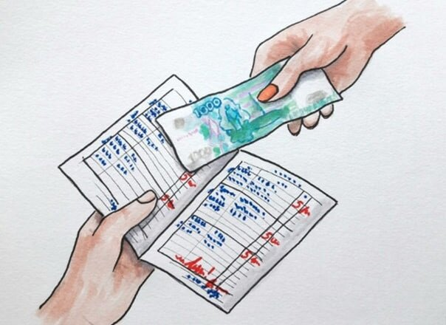
Для повышения мотивации ребёнка можно поощрять различными наградами за успехи в учёбе.
Опрос среди родителей показал, что 35% выбирают именно деньги в качестве вознаграждения за хорошие оценки.

Slide 6
Наш сайт решает сразу 2 важные проблемы:
Отсутствие мотивации у школьников учиться
Отсутствие постоянного источника дохода у школьников

Slide 7
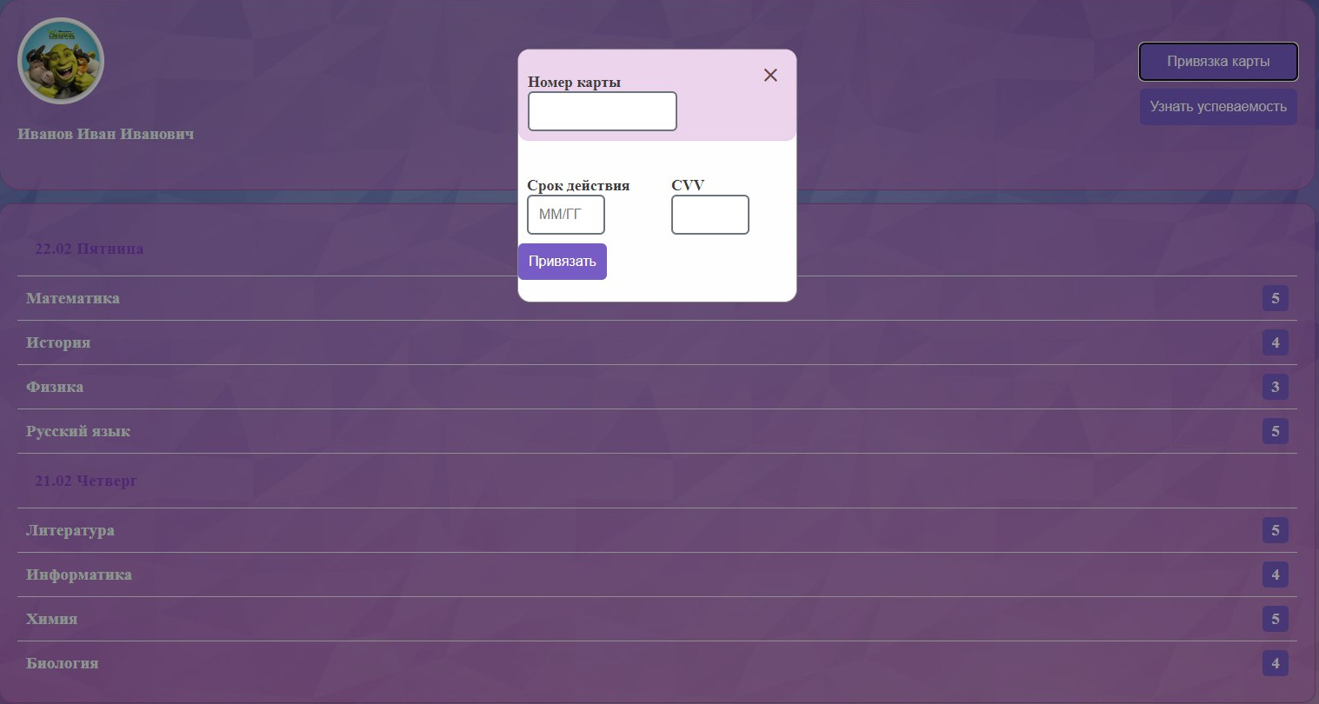
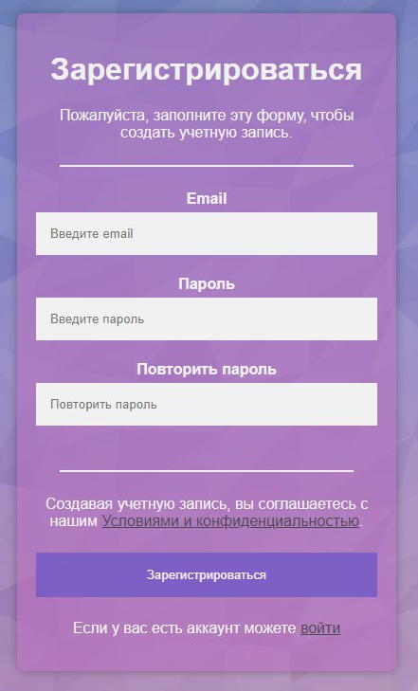

Slide 8
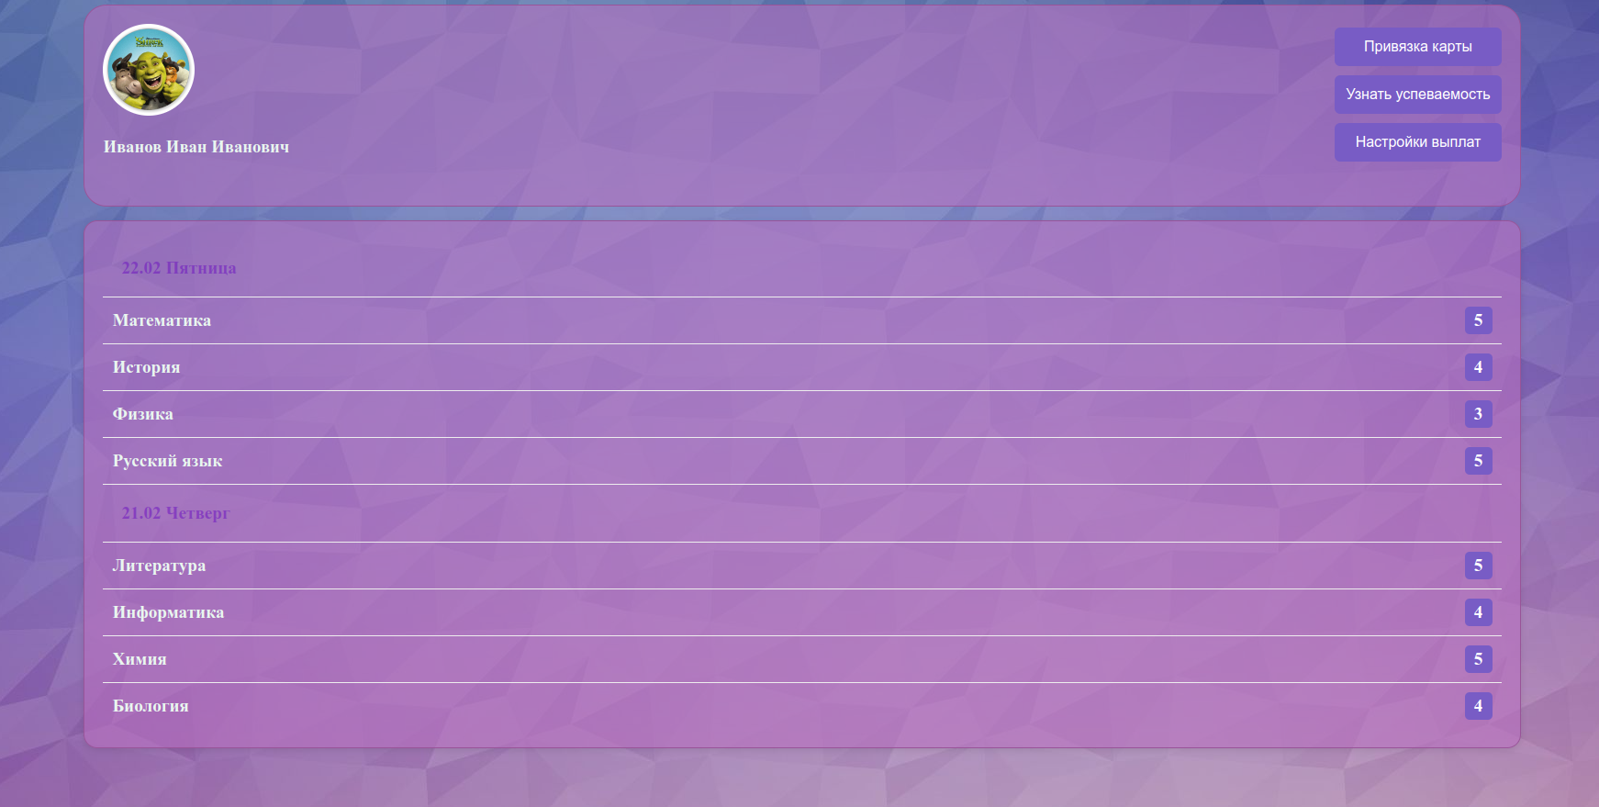
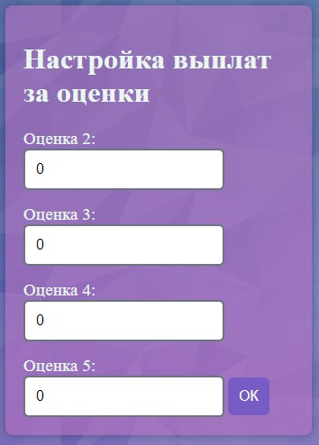
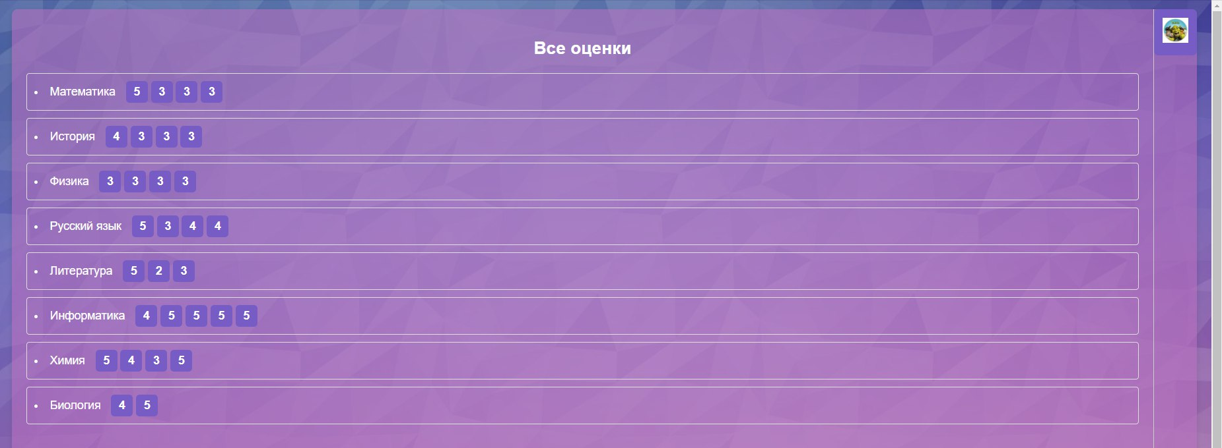

Slide 9
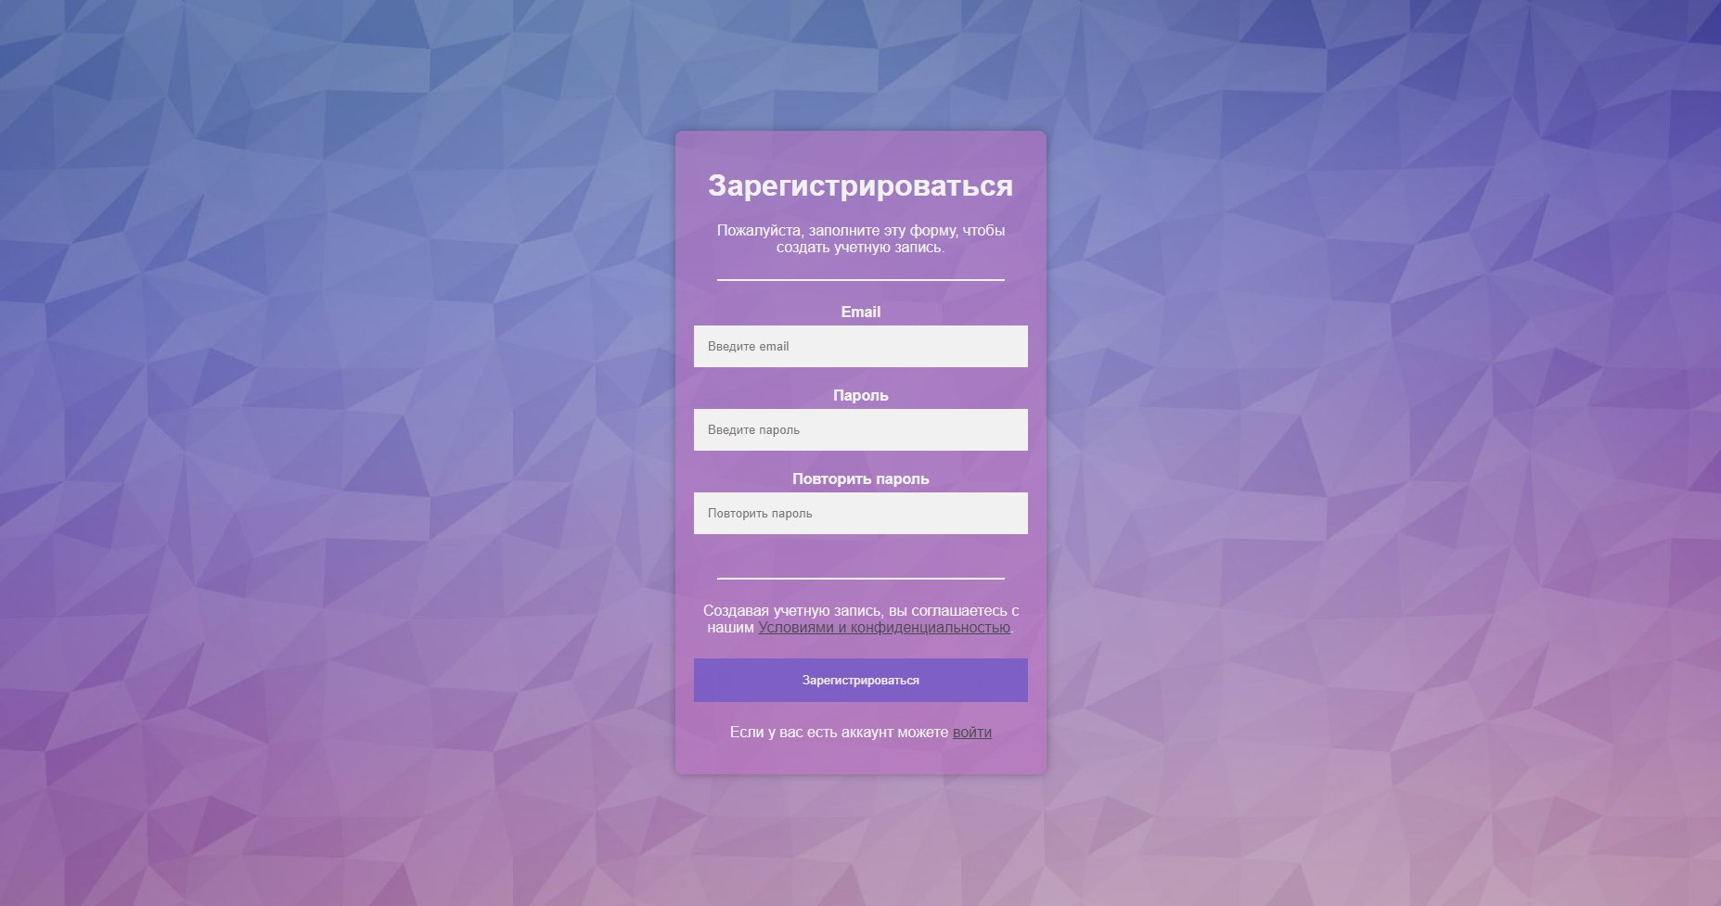

Slide 10
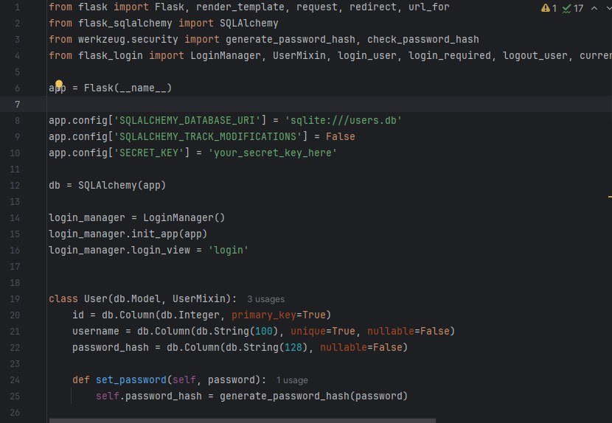
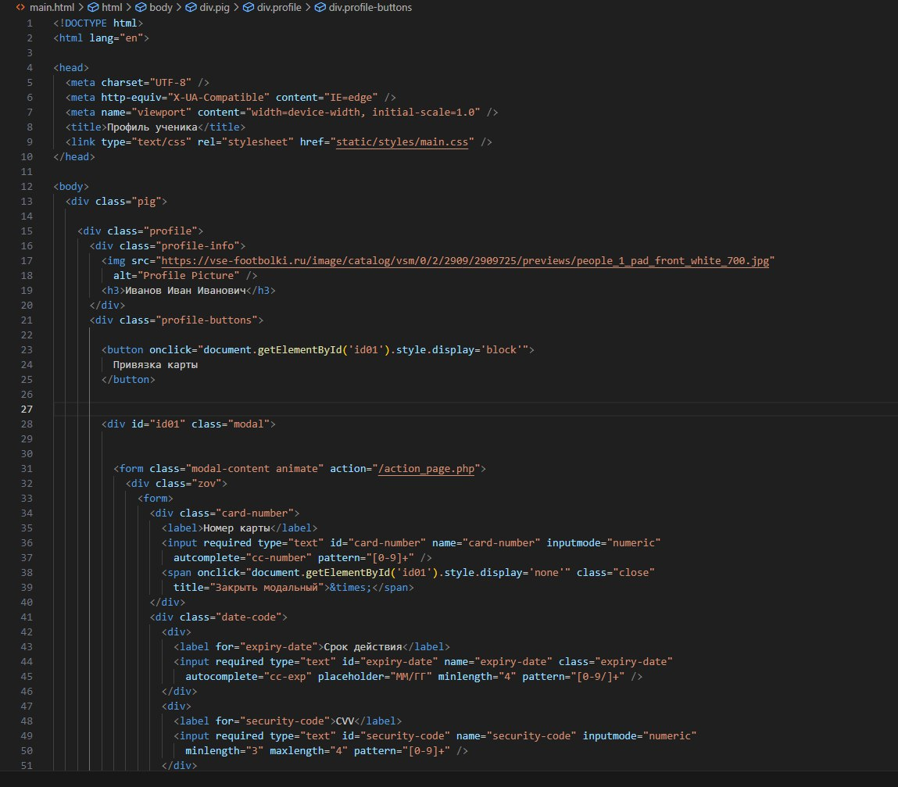
Для создания сайта были использованы технологии web разработки html, css, javascript, а также Python библиотеки sqlalchemy и flask.

Slide 11
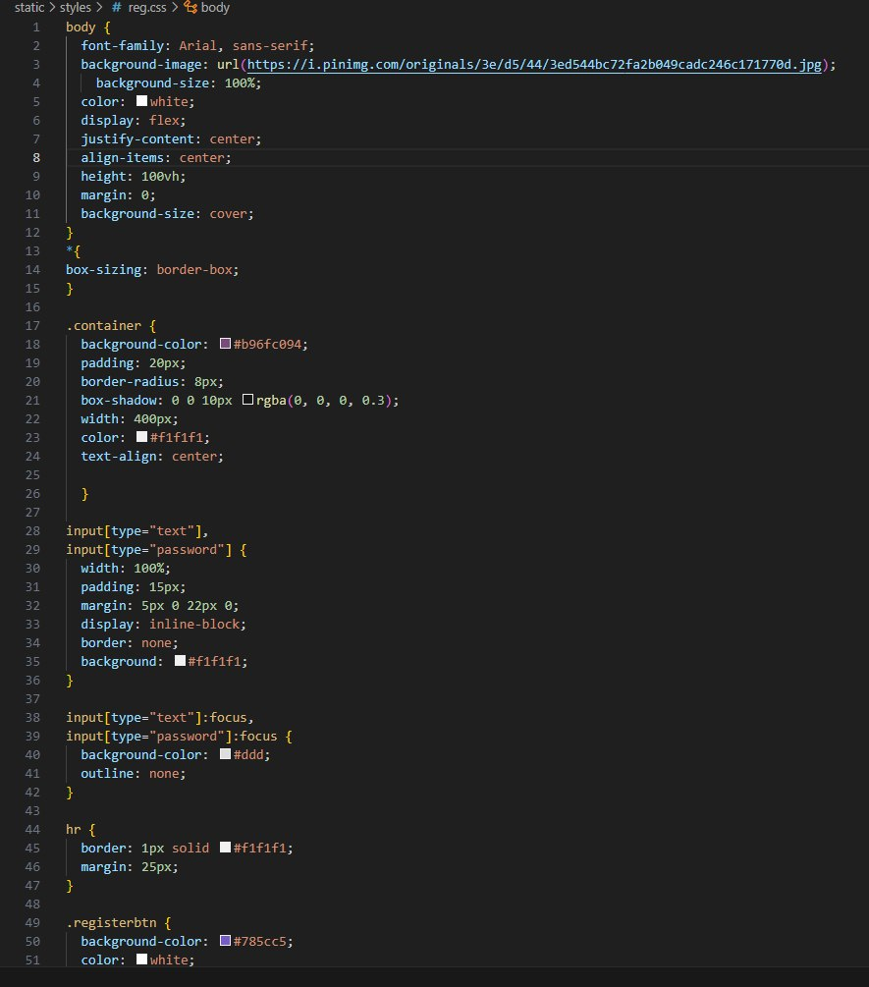
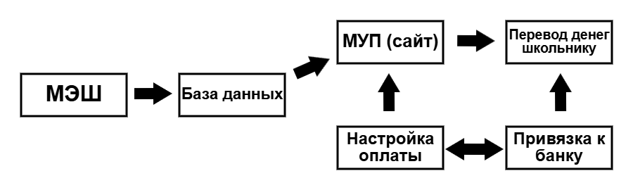
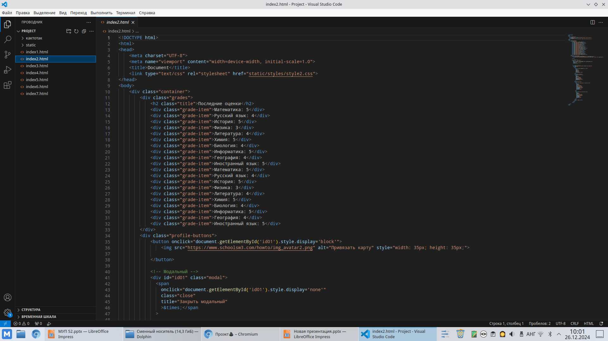

Slide 12
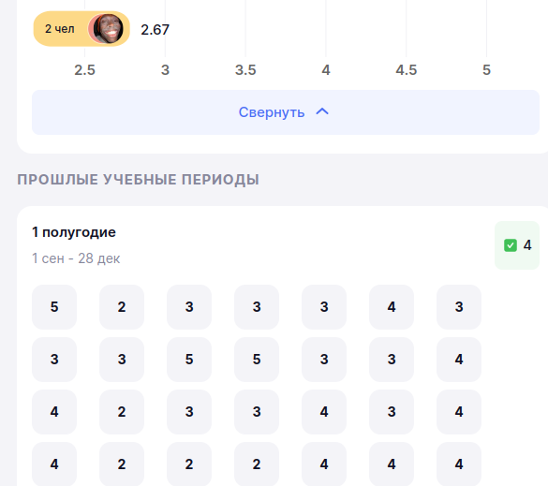
Дальнейшие перспективы
В ближайшем будущем мы планируем сделать связь с банком для проведения транзакций. Мы также отправили сообщение в поддержку МЭШ с целью получения доступа к базе данных.

Slide 13
Вывод
Результатом нашей работы является полноценный рабочий сайт, направленный на улучшение успеваемости обучающихся и повышение мотивации к учебному процессу.

